Slide 1
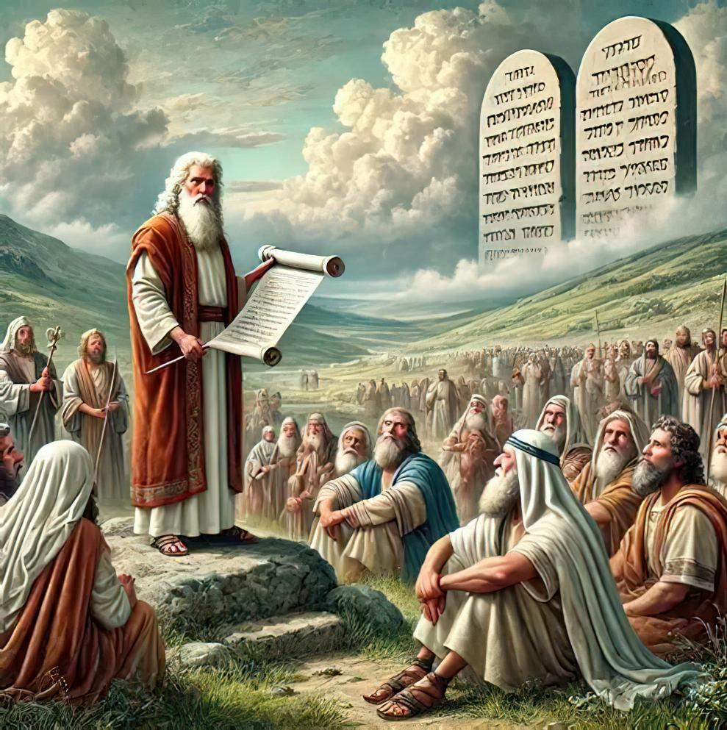
CHIWRUOK MOROMO CHUTH: TIMO LAMO E PAW LWENY
Lesson 7 mar Novemba 15, 2025

Slide 2



“To mokwongo dwaruru mondo loch Nyasaye obedie, kendo utim gik ma Nyasaye dwaro, eka gigo duto nomednu”
Mathayo 6:33

Slide 3

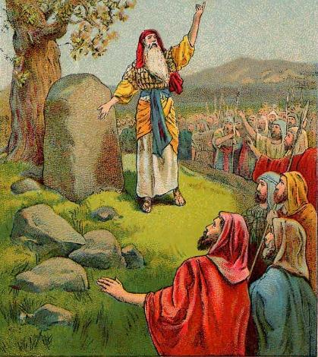
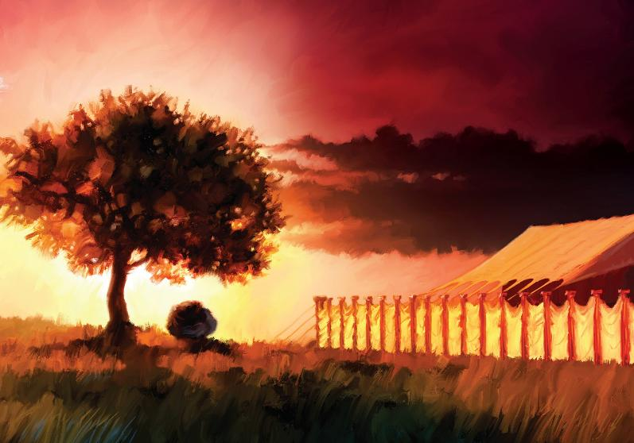








Hono mar ng’ado aora Jordan nomiyo ruodhi duto mag jo-Kanaan obedo gi kihondko gi luoro maduong’. (Joshua 5:1). Koro jo-Israel ne onego ochak monjo wasigu.
Kata kamano, mano ne ok en dwaro mokuongo margi. Ne nyaka gidwar mokwongo bedo e winjruok gi Nyasaye.
E dier kawo pinyno, ne giyiero kawo yueyo mondo gichiwre kendo ne Ruoth Nyasaye e chokruok maduong’ mane dhi timore e kind gode mag Ebal gi Gerizim.
Ka ne gichiegni tieko kawo pinyno, ne giyudo gima duong’ manyien mar lamo: ne gigero Hemb Romo e Shilo.
Lamo motelo ni loch:
Nyieno singruok (Joshua 5:1-9)
Pasaka Mokwongo e Kanaan (Joshua 5:10-12)
Lamo e kind gode:
Kendo-mar-Misango (Joshua 8:30-31)
Paruru chik (Joshua 8:32-35)
Ka Mowal mar Lamo:
Guro Hemb Romo (Joshua 18:1)

Slide 4

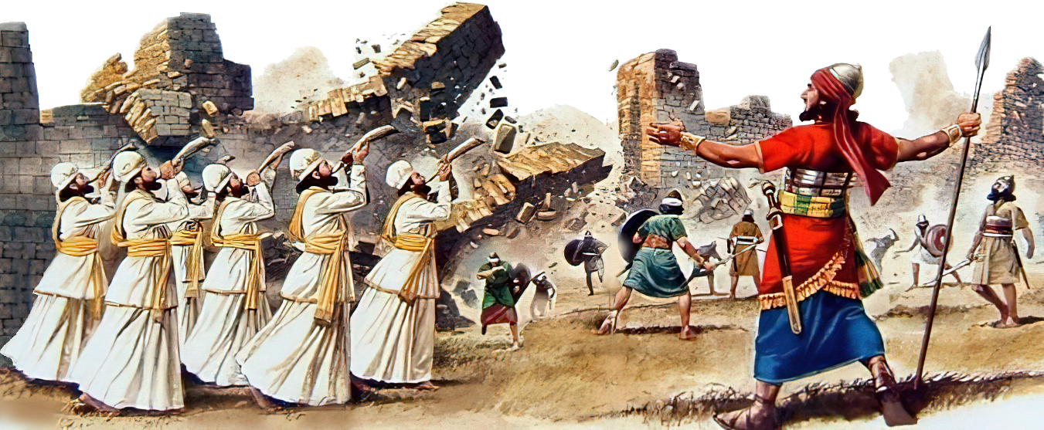
LAMO MOTELO NI LOCH

Slide 5

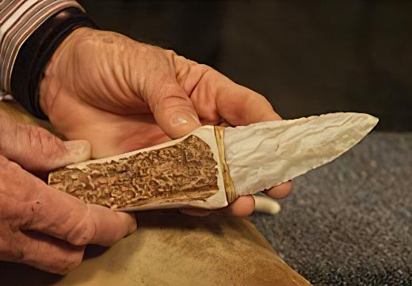
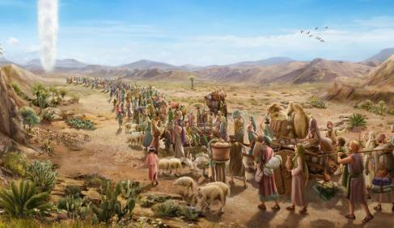

NYIENO SINGRUOK
“E kindeno Nyasaye nowacho ni Joshua niya, ‘Los miriye mag kite, mondo ochak oter jo-Israel nyangu kendo.’ ” (Joshua 5:2)
Gilgal ne en nying mane omi kambi mar jo-Israel, kama ne imiyogie weche mag lweny e kinde mane gichako locho. Ang’o momiyo ne omiye nyingno (Josh. 5:9)?
Kata obedo nine osekalo higni 40 bang’ wuokgi Misri, Israel ne pok odonjo e Piny Mosingi. Koro, tiendegi ne nyone. Ne en kinde mar golo “ayany jo-Misri” kendo nyieno singruokgi gi Nyasaye.
Kapok ne gichamo sap Pasaka mokwongo, chwo mag jo-Israel ne itero nyangu, nikech onge ng’at ma ok oter nyangu mane nyalo chame (Wuok 12:48). To nikech ne gidagi donjo Kanaan e kinde mokwongo, singruokno ne okethore, kendo onge ja-Israel mane oter nyangu e thim (Josh. 5:5).
Mondo onyien singruok, ne dwarore ni otim ranyisi mar ringruokno kendo (Chakruok 17:10). Timno ne oketo gik madongo mokuongo. Kuomwa, en ranyisi ma nyaka waluw: “To mokwongo dwaruru mondo Loch Nyasaye obedie, kendo utim gik ma Nyasaye dwaro, eka gigo duto nomednu.” (Math. 6:33).

Slide 6

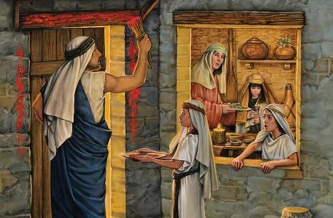
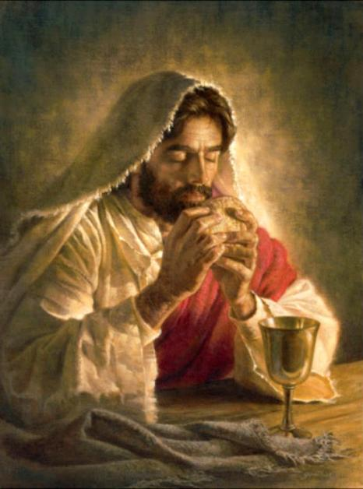
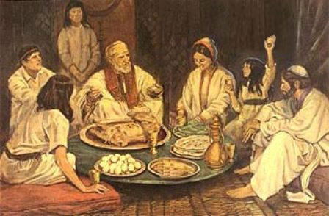
PASAKA MOKWONGO E KANAAN
“Kane jo-Israel obworo Gilgal e paw Jeriko, ne gitimo Pasaka godhiambo due apar gang’wen mar dueno” (Joshua 5:10)
Chakre Misri nyaka Kanaan, Israel ne luwo yo ma obet “ataro,” ginwoyo gik moko ka dok chien:
Misri
Nyangu kod Pasaka
Ng’ado Nam Makwar
Thim
Ng’ado aora Jordan
Nyangu kod Passaka
Kanaan
Pasaka mokwongo ne en ranyisi mar gologi e piny Misri. Pasaka mar ariyo, mane tieng’ manyien timo, ne en ranyisi mar kawo Piny Mosingi.
Machuok kapok ogure, Yesu nomiyo timno puonj manyien, ka otiyo gi ranyisi manyien: nyarombo nobedo kuon, to remo nobedo divai.
Sani koro gin ranyisi mag ringre kod remb Jawarwa, ma golowa e piny Misri (manyiso ni, golowa e richowa), kendo kelowa e Piny Mosingi (1 Kor. 11:23-26).

Slide 7

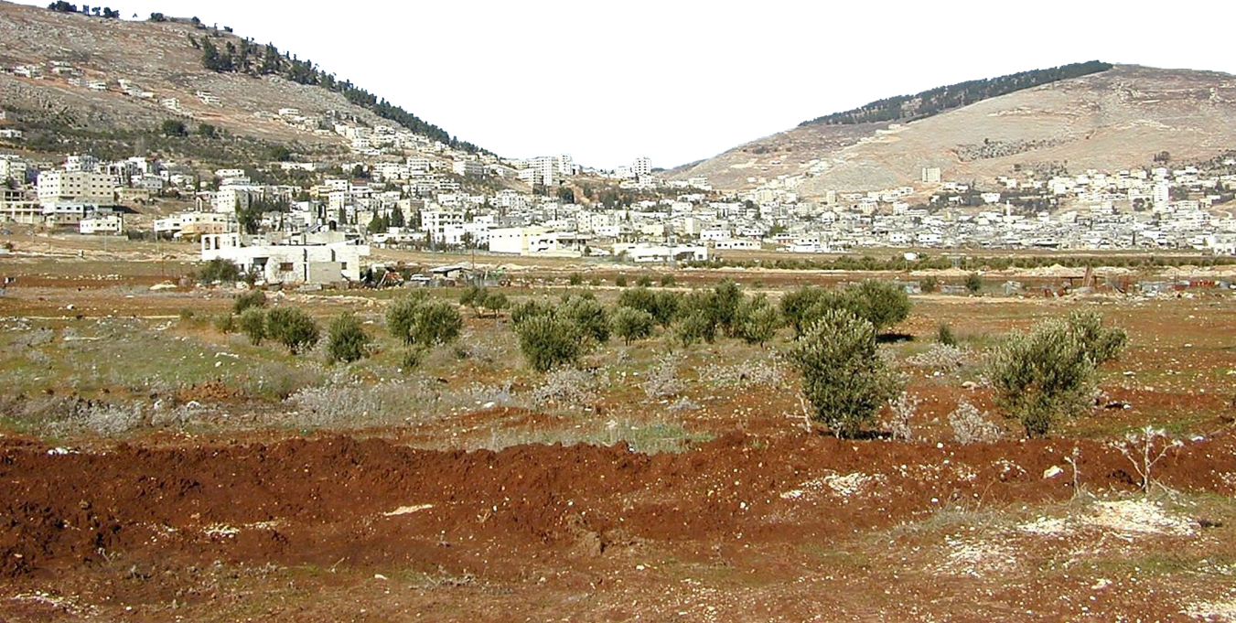
LAMO E KIND GODE

Slide 8

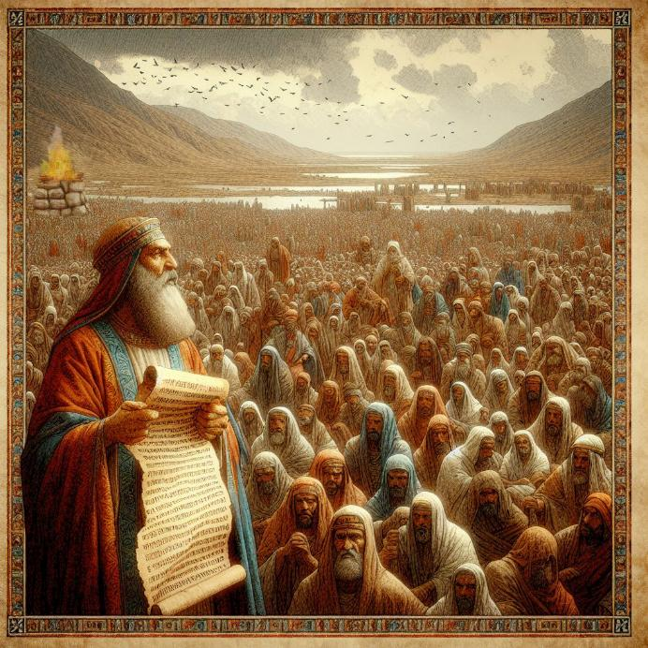
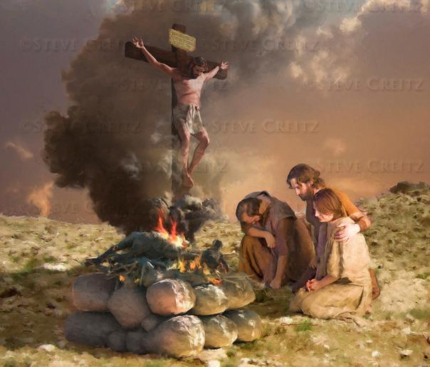
KENDO-MAR-MISANGO
“Joshua nogero kendo-mar-misango ni Ruoth Nyasaye ma Nyasach Israel e got Ebal” (Joshua 8:30)
Musa ne ogolo chik ni ka gidonjo e piny Kanaan, onego oger kendo-mar-misango ewi got Ebal, kendo pak onego omi Nyasaye (R.Chik 27:5-7). Ang’o momiyo e wi got Ebal to ok Gerizim?
Kendo-mar-misango kod chike mane onego ondiki e kidi maduong’ kendo osom ne ji ne otudore gi gueth kod kuong’. (R.Chik 27:12-13). Gweth ne omi Gerizim, to kuong’ omi Ebal.
Yesu nodoko ng’ama kuong’ nikech wan, mondo wayudi gueth (Gal. 3:13-14). Kendo-mar-misangoni en, ne wan, tipo maler mar chiwruok ma Yesu notimo e wiwa.
E kind kawo piny, Israel nomanyo thuolo mondo gichiwre kendo ne Nyasaye. Mano en luong ni wan mondo waluw ranyisi margi, ka wachiwore kendo ne Nyasaye, ok mana ng’ato ka ng’ato kende, to bende kaka oganda ma Nyasaye oyiero.

Slide 9

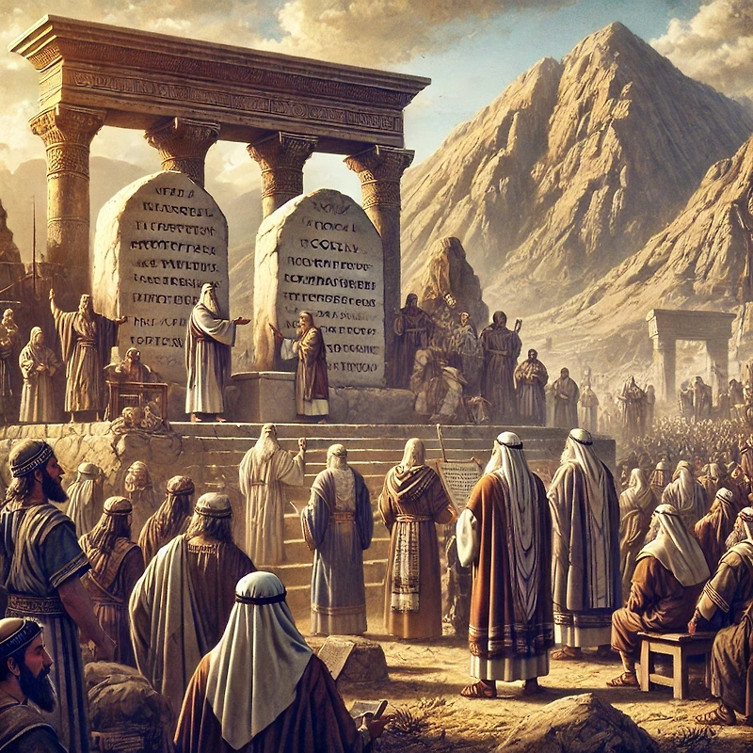
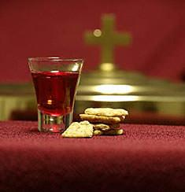
PARURU CHIK
“Joshua nondiko chik Musa e kitego e nyim jo-Israel” (Joshua 8:32)
Bang’ gero kendo-mar-misango e got Ebal, Joshua nochungo kite moko mowir gi laim. Bang’e, nondiko kuomgi weche mag chik [Rapar mar Chik mane oting’o Chike Apar kod chike mopogore opogore, kaachiel gi gueth kod kuong’] (Josh. 8:32; R.Chik. 27:2-3).
Gikone, ne osom chik ne oganda, kendo ne opoggi tieng’ ariyo — achiel e bath got ka got (Josh. 8:33-35). E yo ma kamano, singruok mane ni e kind Nyasaye kod ogandane ne otim manyien.
Ma en luong ne wan bende. Kaka oganda Nyasaye ma odong’, nyaka wanyien winjruok kode kinde ka kinde, ka waparo kaka osetelona nyaka sani kod gueth ma osemiyowa.
Kaachiel gi nyienruok marwa wawegi, Sap Ruoth bende miyowa kinde makende mar losruok manyien kaka oganda Nyasaye.

Slide 10
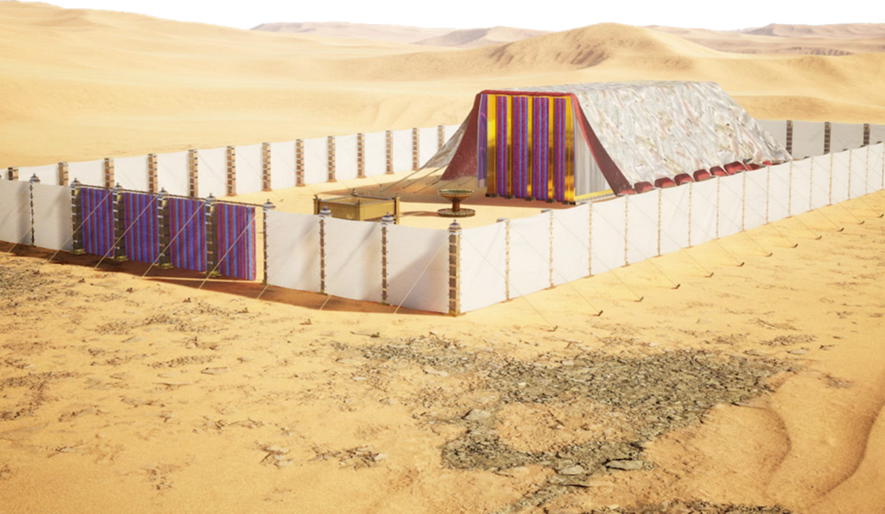
KA MOWAL MAR LAMO

Slide 11
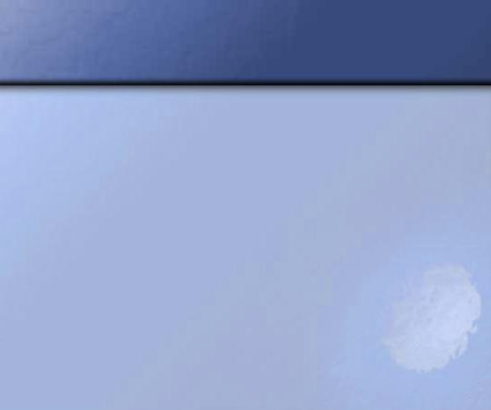
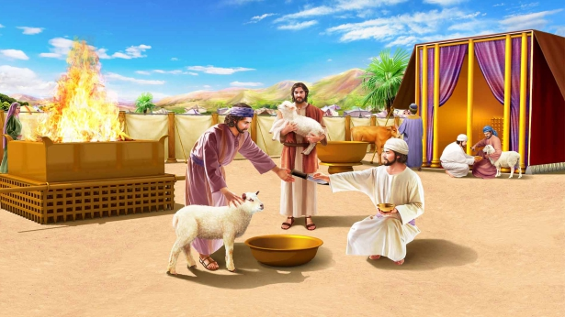
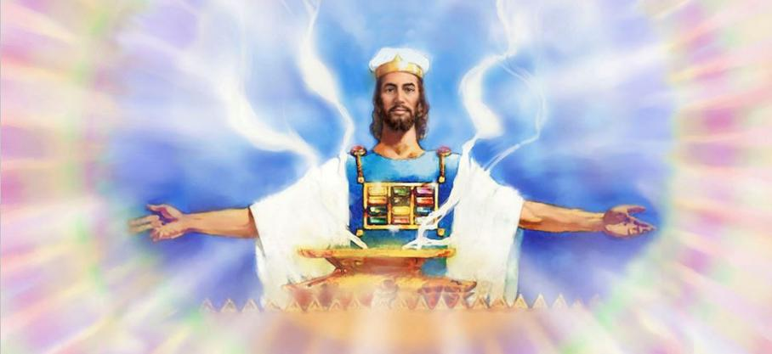
GURO HEMB ROMO
“Kane jo-Israel osekawo pinyno, ne gichokore Shilo giduto, mi giguro Hemb Romo kuno” (Joshua 18:1)
Pinyno ne oselo gi Israel. Ne osepog pinyno e kind dhoudi madongo, kata obedo ni dhoudi abiriyo ne pok oyudo pokgi. Jolweny mag Ruben, Gad, kod nus mar dhood Manase ne onego oor e pinygi mane okalo Jordan.
Kapok ne dhoudi opogore, ne otim gima makende kendo ma dwarore ahinya: gero Hemb Romo, chuny kar lamo mar jo-Israel (Josh. 18:1).
Hekalu, kaka kama Nyasaye odak e iye ma nenore, ne en kama riwo ji duto e lamo. Ka Nyasaye onge, to kawo pinyno ne onge tiende.
E sani, pod nitie tembe madongo kod mago mabiro bang’e ma nyaka walo, omiyo en gima duong’ ahinya ni waket pachwa kuom Hekalu mar Polo, kama Yesu sayonwae.

Slide 12
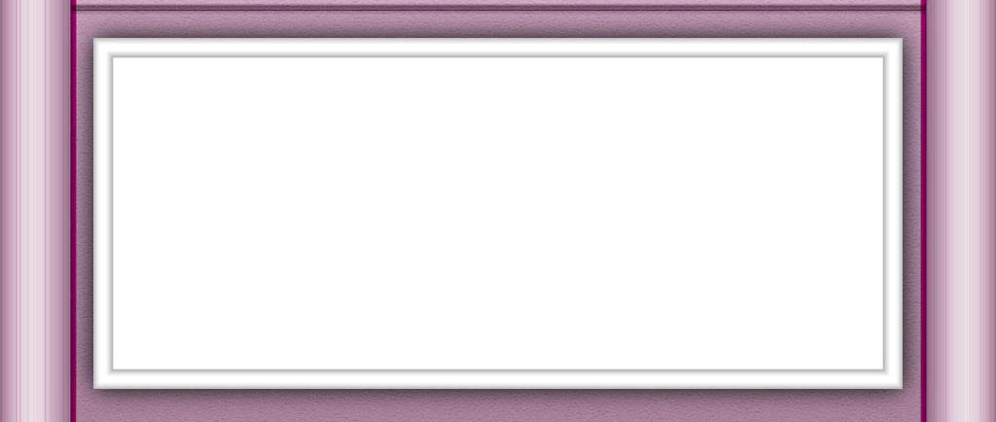
“Ne pok okalo jumbe mang’eny bang’ ka Musa nomiyo oganda kitap Rapar Mar Chik duto e twak, kata kamano sani Joshua nosomo chikno kendo.”
Ok mana chwo mag Israel kende, to bende “mon duto kod nyithindo matindo” ne owinjo somo mar chik; nikech ne en gima duong’ mondo gin bende ging’e kendo gitim ting’gi. [...]
Sura ka sura kod wes ka wes mar Biblos en wach ma Nyasaye ooro ne dhano. Owinjore waket chike mage kaka ranyisi e lwetewa kendo kaka gik ma wanyalo keto e kind wangewa. Ka opuonje kendo oluwe, to odhi telo ne oganda Nyasaye, kaka ne otelne jo-Israel, gi siro mar bor polo godiechieng’ kod siro mar mach gotieno.
EGW (Patriarchs and Prophets, pp. 500-504)

